Slide 1
Practical eye-tracking Jozef Tvarožek
(know how) 3. 3. 2015 PeWe.UX

Slide 2
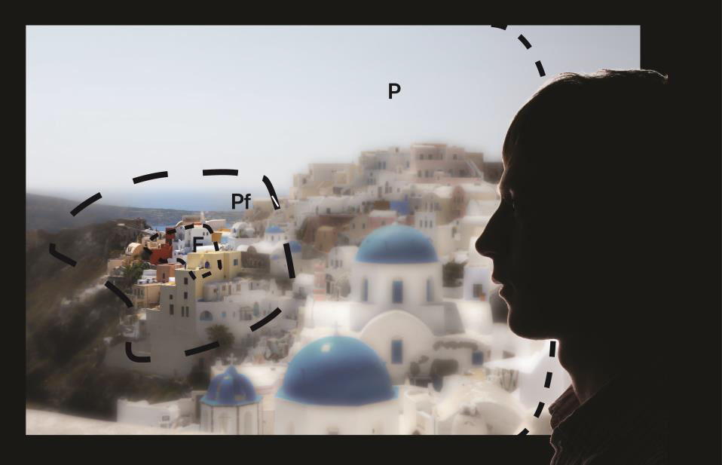
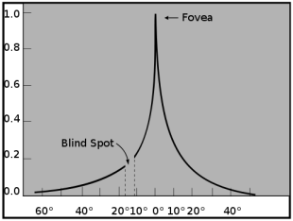
Prečo eye-tracking?

Slide 3
Ostrosť a rozsah vnímania
Informácie (väčšinou) získavame počas fixácií
Trvajú 100ms až 600ms, mozog spracúva vizuálnu informáciu z očí, frekvencia fixácií < 3 Hz.
Medzi fixáciami pohľad rýchlo preskočí (sakády) a nie sme schopní vnímať obraz
Fixácia
ostrosť vnímania

Slide 4
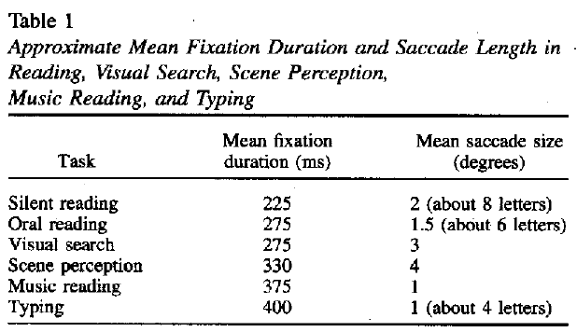
Typické dĺžky fixácií počas čítania
Pri čítaní textu 200-250ms
Priemerné sakády 7-9 písmen

Slide 5
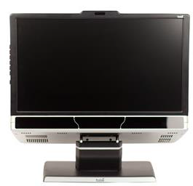
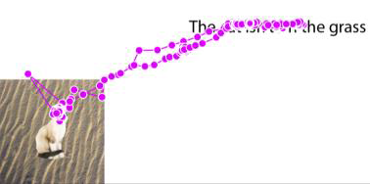
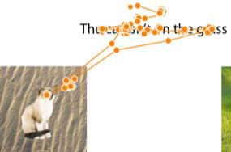
Štúdia: sakády 2°~30ms, fixácie~300ms
Tobii TX300 – 300 Hz snímanie
Tobii X2-60 – 60 Hz snímanie
10 záznamov/sakáda, 100 bodov/fixácia
1 dátový bod/sakáda, 18 bodov/fixácia

Slide 6
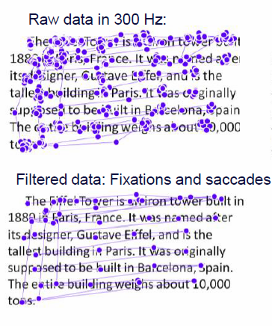
Klasifikácia raw data do fixácií

Slide 7
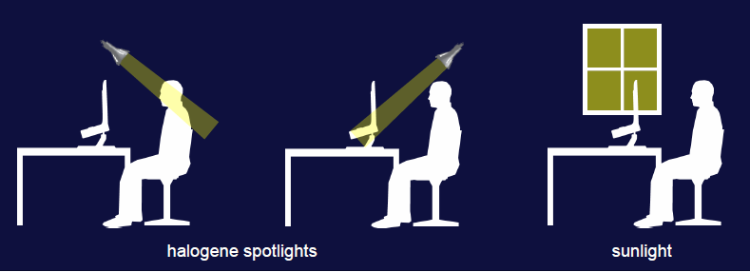
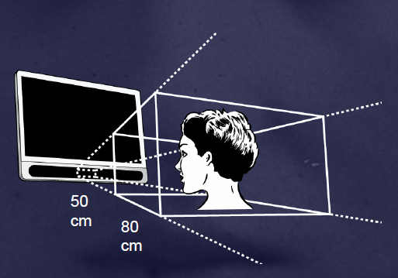
Presnosť snímania
Osvetlenie
Vzdialenosť od snímača
optimum 65cm

Slide 8
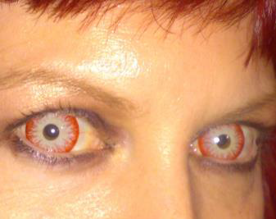
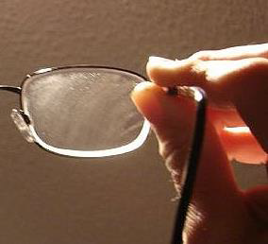
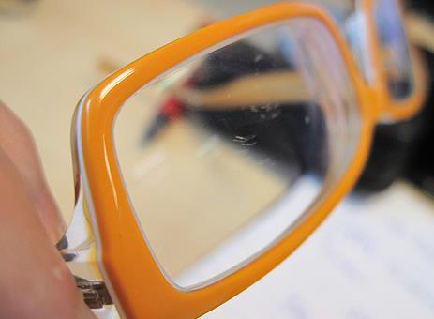
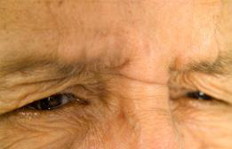
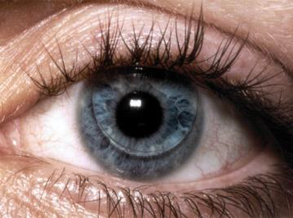
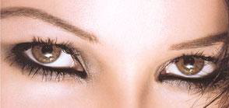
Presnosť snímania
Prekážky pri snímaní očí:
Škrabance, tvar, šmuhy, špina
Privreté oči
Maskara

Slide 9
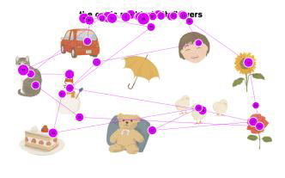
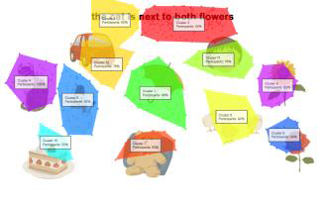
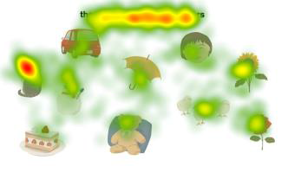
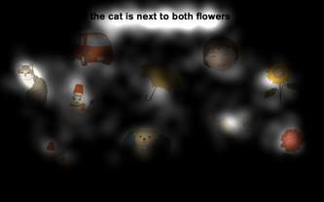
Čo s nazbieranými dátami?

Slide 10
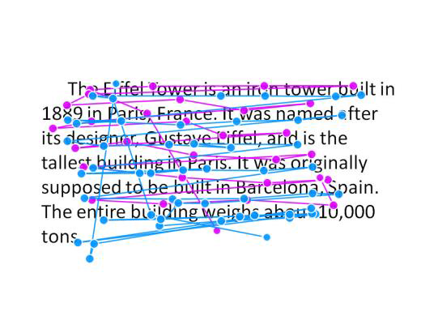
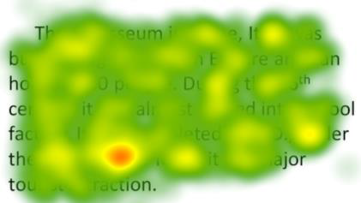
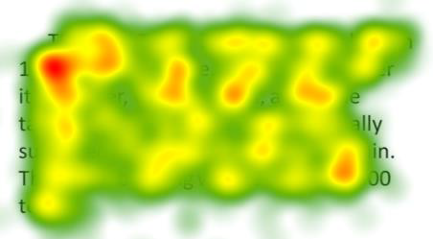
Rôzne typy čítania
Zbežné prejdenie (skimming)
Čítanie (reading)

Slide 11
Metódy

Slide 12
% participantov, ktorí si všimli AOI,
počet fixácií pred prvou fixáciou na AOI,
čas do prvej fixácie na AOI
všimnuteľnosť
príťažlivosť zaujímavosť
počet fixácií na AOI, celkový čas návštev na AOI, % čas stráveného na AOI
záujem
emocionálne vzrušenie
polomer zreničky
duševná záťaž
polomer zreničky
kognitívne spracovanie
priemerná doba fixácie
výkon
čas do prvej fixácie na AOI, počet fixácií pre prvou fixáciou na AOI,
dĺžka trajektórie oka pred AOI
nájditeľnosť cieľa
rozpoznateľnosť cieľa
čas od prvej fixácie do kliku na AOI, počet návštev pred kliknutím na AOI,
počet fixácií po nájdení AOI

Slide 13
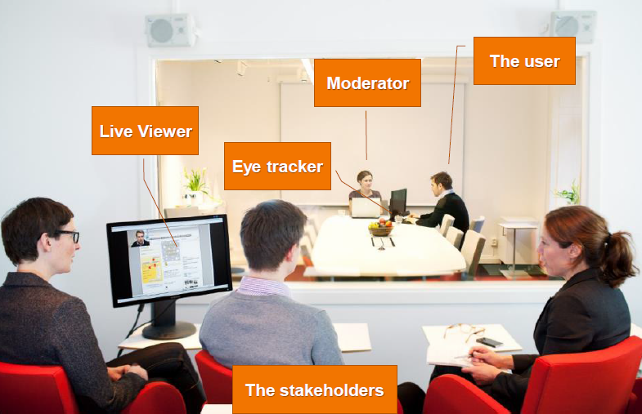
Ako to v praxi vyzerá?

Slide 14
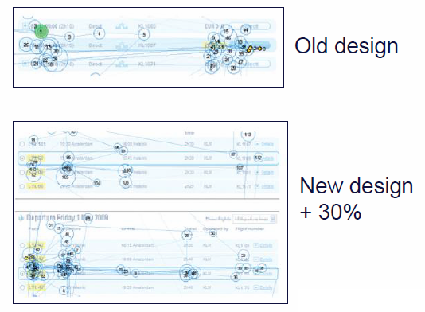
Príklad webovej štúdie

Slide 15
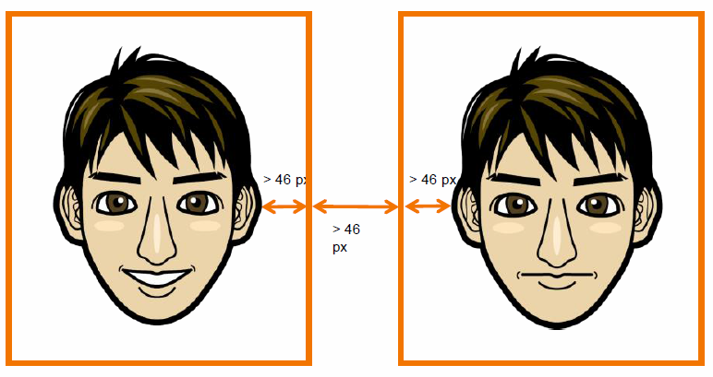
Ako pripraviť stimulus?
Chyba merania ~0.5°
1° pri 65 cm ~46px, cca 1,2cm na TX300.

Slide 16
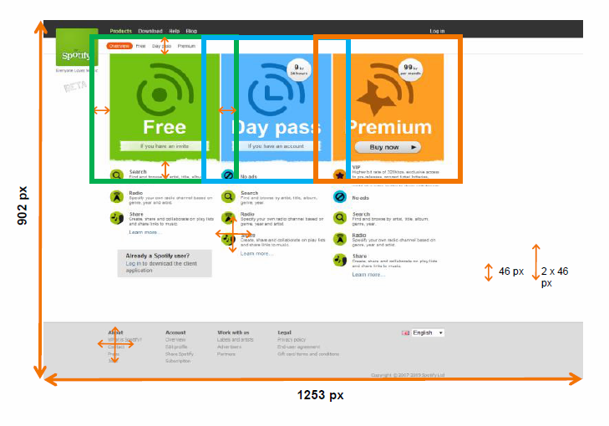

Slide 17
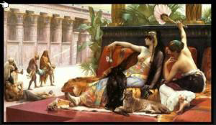
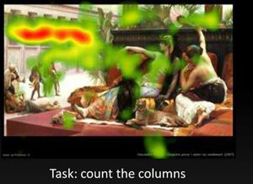
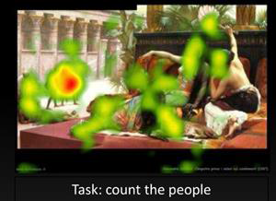
Úloha
Neutrálna voči skupinám
Mala by byť zaujímavá
Príbeh

Slide 18
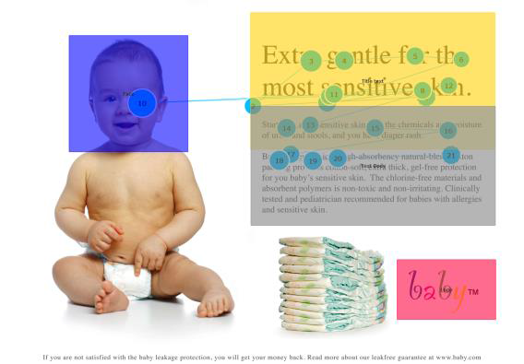
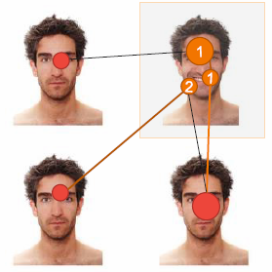
Areas of Interest
AOI sa môžu (!) prekrývať
Metriky: Fixácie vs. Návštevy
Pri porovnaní dvoch AOI zvážiť normalizáciu metriky podľa plochy

Slide 19
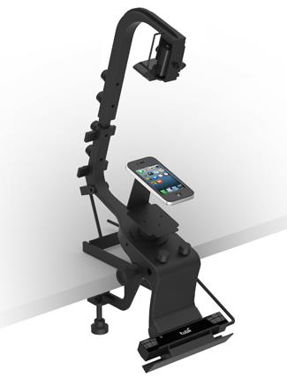
Testovanie mobilných zariadení

Slide 20
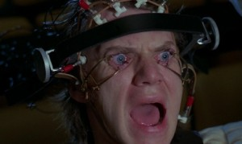
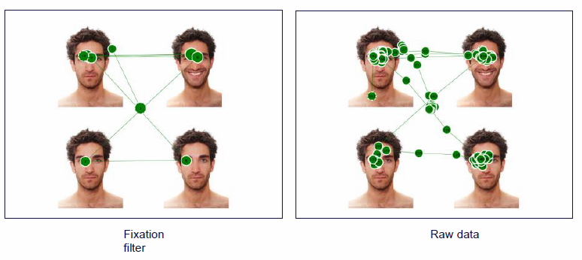
Happy eye-tracking!
Thanks to: Tommy Strandvall

